Slide 1

Corso di storia medievale a.a. 2024-25
Parte introduttiva

Slide 2
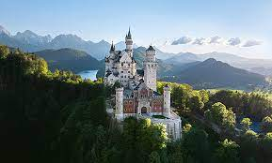
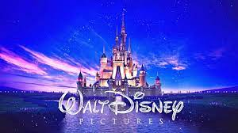

I. L’idea di medioevo

Slide 3
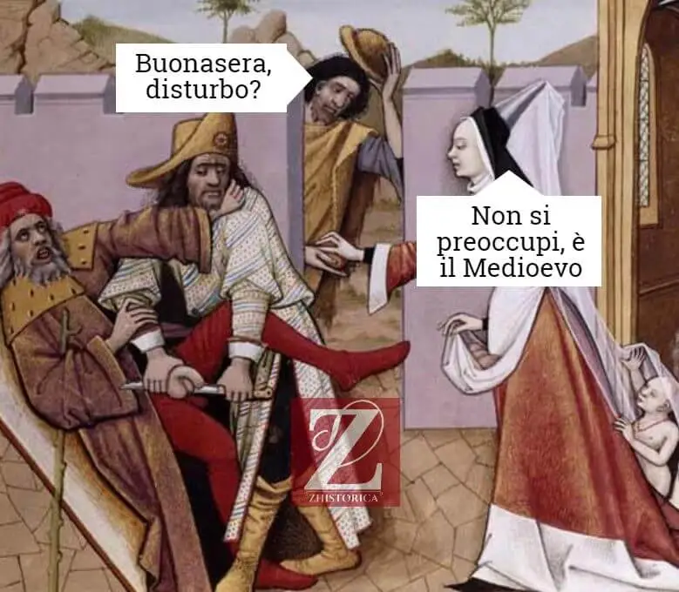
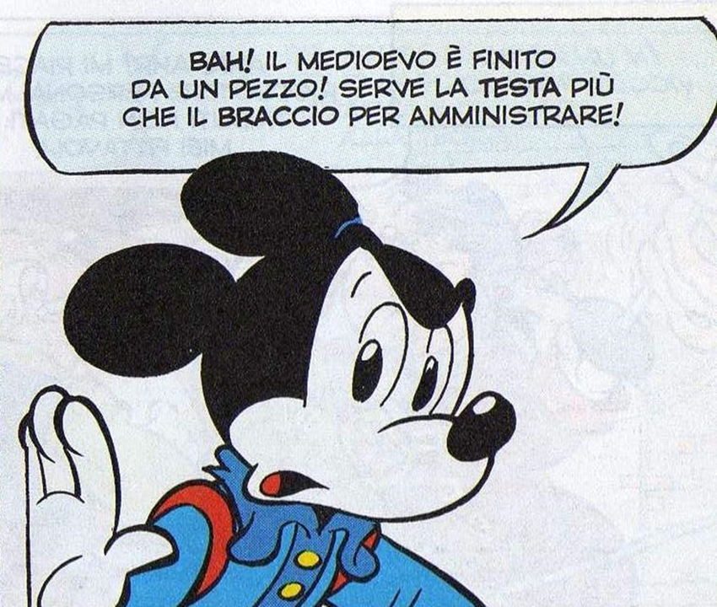

L’idea di medioevo

Slide 4
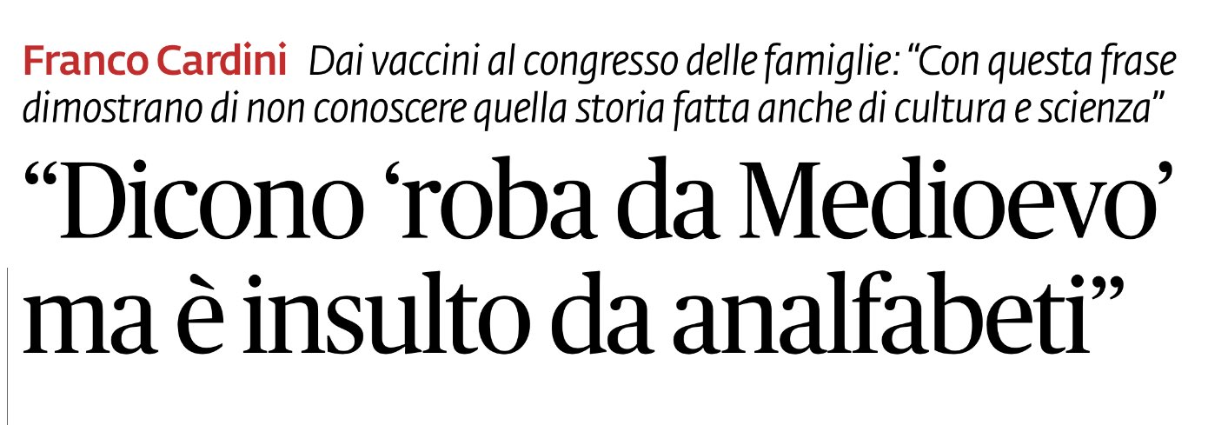

L’idea di medioevo

Slide 5
Il “luogo comune medioevo”
(Sergi)
“ALTROVE”
“PREMESSA”
rispetto all’oggi
POSITIVO
valori cavallereschi
tornei e dame
integrità nella fede
audacia e coraggio
amor cortese
NEGATIVO
peste e carestia
fame e povertà
superstizione
caccia alle streghe
integralismo religioso
GENERICA
Europa cristiana
moneta unica (euro)
grandi cattedrali
pensiero cristiano
IDENTITARIA
Stati nazionali
territori presunti (Padania)
città medievali
tornei e giochi
-

Slide 6
I.2. L’idea di medioevo: la genesi storica
La cultura ‘umanistica’ in Italia nel ‘400 (Leonardo Bruni, Flavio Biondo): media aetas, media tempestas.
idea fortemente negativa, fondata soprattutto sulla valutazione degli elementi artistici e letterari.
La comparsa del termine nella manualistica: il medium aevum di G. Horn (1666); Ch. Keller, Historia medii aevii (1688).
il medioevo è un periodo storico (non più connotato in modo negativo) che segue l’epoca antica e precede quella attuale (moderna, da modo = ora, adesso).

Slide 7
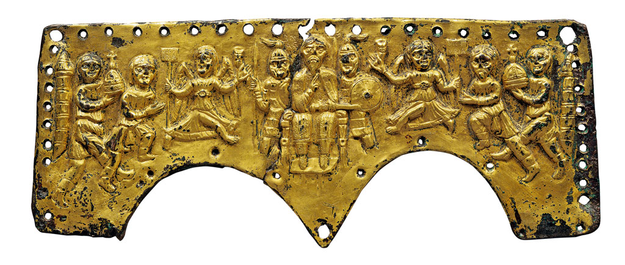
II. La periodizzazione del medioevo
Termini e concetti base:
periodizzare
datare
cronologia

Slide 8
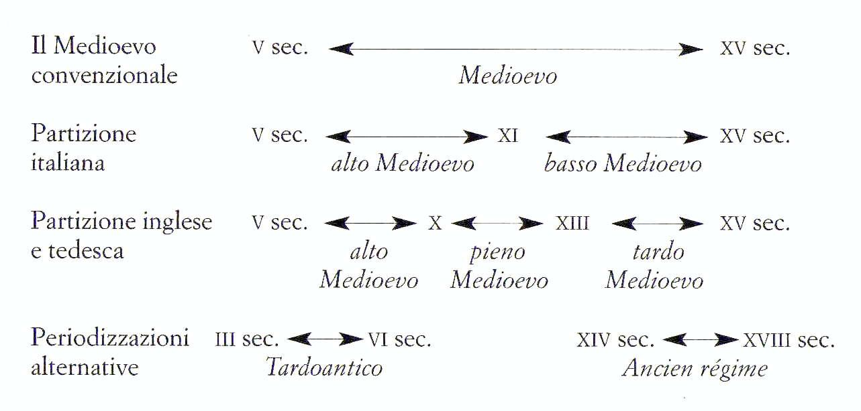
Le partizioni ‘interne’ al medioevo
(schema in F. Senatore, Medioevo, Istruzioni per l’uso, Milano 2008, p. 28)

Slide 9
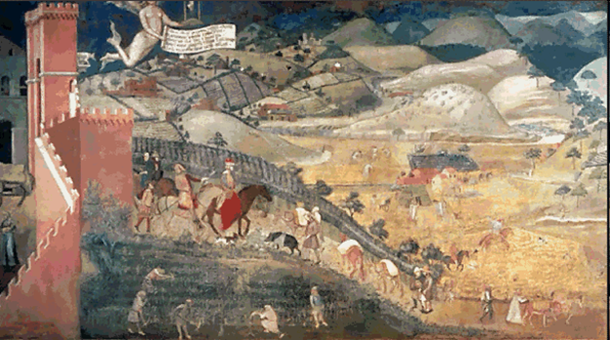
III. Le fonti per la storia medievale

Slide 10
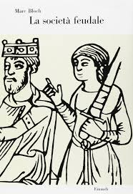
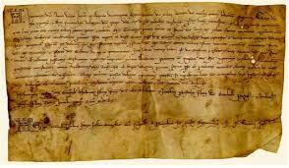
La natura e l’uso delle fonti
Qualche distinzione concettuale:
Traccia: qualunque ‘segno’ lasciato dall’uomo nel corso del tempo.
Fonte: utilizzo della traccia da parte dello storico per ricostruire il passato.

Slide 11
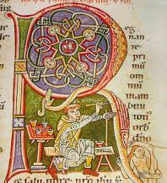
La natura e l’uso delle fonti
Le fonti:
esistono solo in quanto lo storico le interpreta e le fa parlare, altrimenti sono condannate a restare mute (Bloch, 1945)
sono dinamiche, cioè cambiano in relazione ai fini dichiarati della ricerca storica intrapresa (Topolski, 1977)

Slide 12
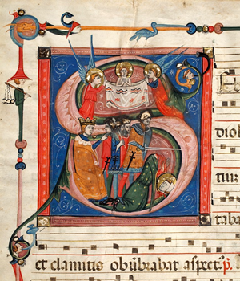
Tipologia delle fonti
FONTI SCRITTE
FONTI ICONICHE
FONTI MATERIALI

Slide 13
Le fonti e le capacità informative
Le informazioni veicolate da una fonte sono condizionate dalla sua:
origine (dirette o indirette)
finalità (intenzionali o preterintenzionali)
conservazione e tradizione
forma e organizzazione dei contenuti
diffusione cronologica e geografica (si delinea un ‘panorama delle fonti’ - Cammarosano 1990)

Slide 14
Le fonti e le capacità informative
Le fonti si offrono allo sguardo dello storico:
sempre in modo frammentario;
spesso avulse dal contesto che le ha originate;
frequentemente alterate rispetto alla loro fisionomia originaria;
a volte (non di rado) falsificate.

